Slide 1
Муниципальное дошкольное образовательное учреждение
«Детский сад №32 комбинированного вида»
Педагогическая находка
«Развиваемся играя»
Подготовила: педагог-психолог
Игнатова Ф.В

Slide 2
В настоящее время количество детей с ОВЗ постоянно увеличивается: по данным Федеральной службы государственной статистики на начало 2023 года насчитывалось более 1 млн. детей с ОВЗ, посещающих дошкольные организации.
Дети дошкольного возраста с ОВЗ нуждаются в целенаправленном развитии всех психических процессов. Важнейшей задачей педагога-психолога является за период нахождения ребенка в ДОО выстроить коррекционно-развивающую работу таким образом, чтобы максимально сравнять интеллектуальные особенности детей с ОВЗ до нормотипичных детей.

Slide 3
Трудности:
- у детей с ОВЗ на занятиях наблюдаются проблемы с мотивацией, наблюдается низкая познавательная активность, работоспособность зачастую снижена;
- внимание рассеянное и детям его трудно концентрировать и переключать на разные виды деятельности;
- недостаточно развита координация в пространстве, зачастую имеют дети с ОВЗ целый комплекс трудностей в развитии психических процессов, а именно нарушения в тактильной, пропреоцептивной сферах, а также в глазо-двигательном контроле, восприятии, а вместе с тем и умственных способностях.
Для решения данных проблем, я обратила внимание на одно из направлений игровых технологий. Моей педагогической находкой стала напольная игра.
Игра – идеальный инструмент для раскрытия потенциала ребенка. Для детей с ОВЗ это наиболее ценно.
Напольная игра – это разновидность игр, которые имеют достаточно большой размер и располагаются на поверхности пола, созданные в коррекционно-развивающих целях.

Slide 4
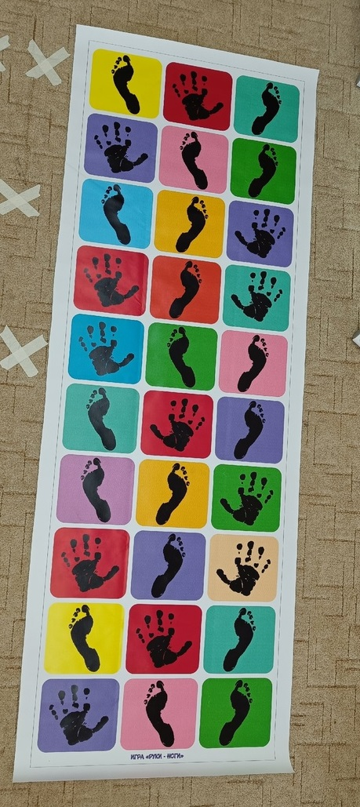
Как я пришла к разработке собственных напольных игр?
Меня вдохновил пример напольных игр авторов Елизаветы Логвиной и Елены Вахитовой.
Поработав с напольными играми данных авторов, я пришла к выводу, что эти пособия не такие многозадачные, некоторые из них рассчитаны на детей школьного возраста, поэтому поняв, что мне нужны более универсальные напольные игры, подходящие именно для моих воспитанников и имеющие возможность трансформации и усложнения, я продумала собственные пособия.
Модернизировав игру «Руки-ноги» Елены Вахтиной, я разработала напольную игру «Разноцветные крестики».
Большим преимуществом игры «Разноцветные крестики» является ее универсальность (где любой цвет крестика может обозначать правую или левую ногу или руку), многообразие применения (применять игру возможно с детьми с 3 лет и даже с взрослыми (родителями (законными представителями) и педагогами), разнообразие заданий (разработана картотека возможных игр, также дети имеют возможность усложнять прохождение игры дополнительными материалами и упражнениями).

Slide 5
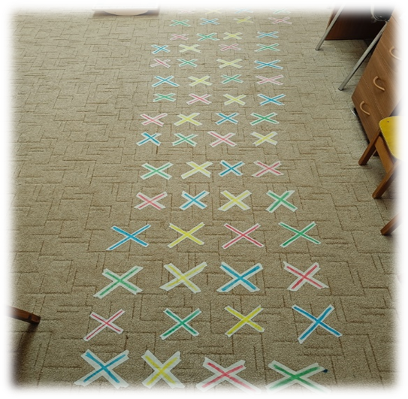
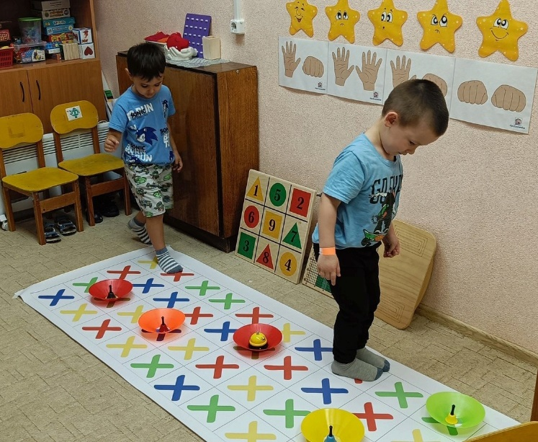
Как строится совместная деятельность с детьми в ходе игры с данным пособием?
К игре «Разноцветные крестики» разработана картотека заданий с разными вариантами прохождения. Воспитанники выбирают ход игры из предложенных или придумывают собственные упражнения.
Данный процесс дополнительно дает возможность развивать воображение детей, умение следовать правилам, заданным самим ребенком, а также дает возможность проявить инициативу.
Дети дополняют напольную игру материалами, которые есть в кабинете педагога-психолога (сквиши, поп-иты, массажные ладошки и следы, орто-коврики и др.) тем самым усложняя себе прохождение игры. Они становятся активными, появляется уверенность в себе и в своих возможностях.

Slide 6
I этап:
- Изучить теоретические аспекты заявленной темы.
- Разработать содержание работы по применению напольных игр с детьми дошкольного возраста с ОВЗ.
- Разработать макеты напольных игр и заказать печать в полиграфическом центре.
II этап:
- Внедрение готовых пособий в коррекционно-развивающую работу с детьми.
III этап:
- Проанализировать и сделать вывод об эффективности использования напольных игр.
- Обобщение опыта работы.
Прогнозируемый результат внедрения напольных игр в работу педагога-психолога
Для детей | Для родителей (законных представителей) | Для педагогов
Развитие познавательного интереса, стабилизация эмоционального состояния за счет проявления позитивной активности в напольных играх | Родители становятся активными субъектами коррекционно-развивающей деятельности | Повышение качества коррекционно-развивающей работы

Slide 7
Результаты применения напольной игры «Разноцветные крестики» с воспитанниками представлены в видеоролике.

Slide 8
Игру «Разноцветные крестики» возможно применять на индивидуальных, подгрупповых и групповых занятиях с детьми с ОВЗ.
Она отлично активизирует внимание и мыслительные процессы ребенка, если такая игра реализуется в начале занятия.
В середине занятия напольная игра может нести дополнительную функцию снятия физической усталости.
В ходе использования напольной игры «Разноцветные крестики» получены следующие результаты:
- у детей с ОВЗ на занятиях отмечено повышение мотивации, познавательной активности;
- в ходе диагностики таких психических процессов как внимание, восприятие, координация движений, уровень развития интеллектуальных способностей, выявлена положительная динамика в развитии данных компонентов.

Slide 9
В данной коррекционно-развивающей работе важно отметить сотрудничество с учителем - логопедом.
С результатами применения напольной игры «Разноцветные крестики» можно ознакомится в видеоролике.

Slide 10
В коррекционно-развивающей работе важно отметить сотрудничество с родителями (законными представителями).
Построение совместной деятельности детей и родителей (законных представителей) с помощью напольной игры «Разноцветные крестики» можно ознакомится в видеоролике.

